Slide 1
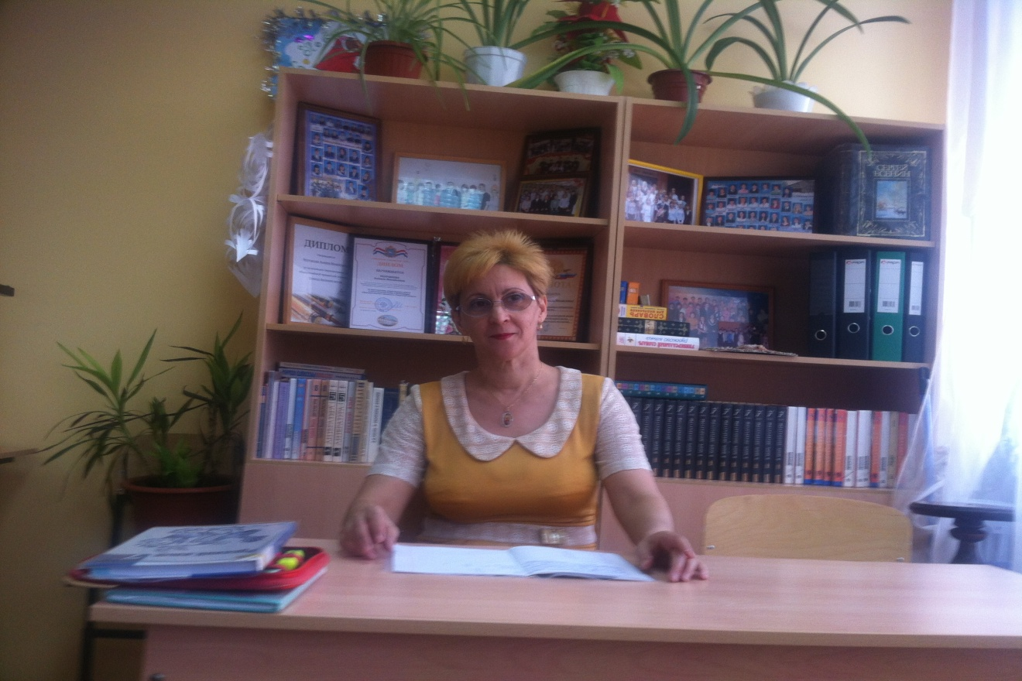
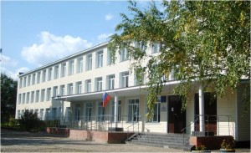
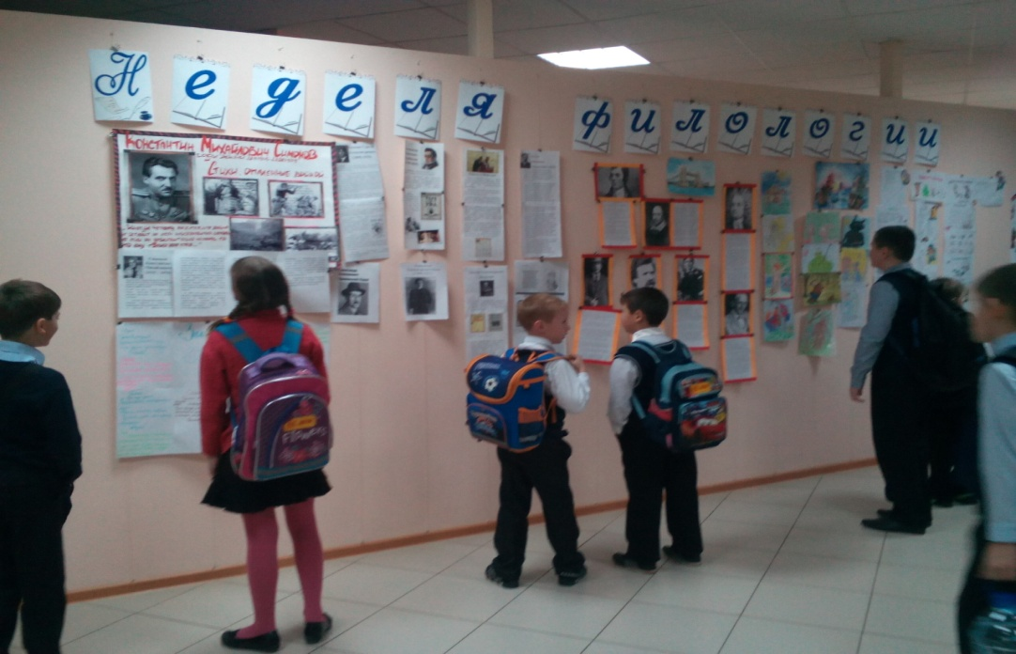
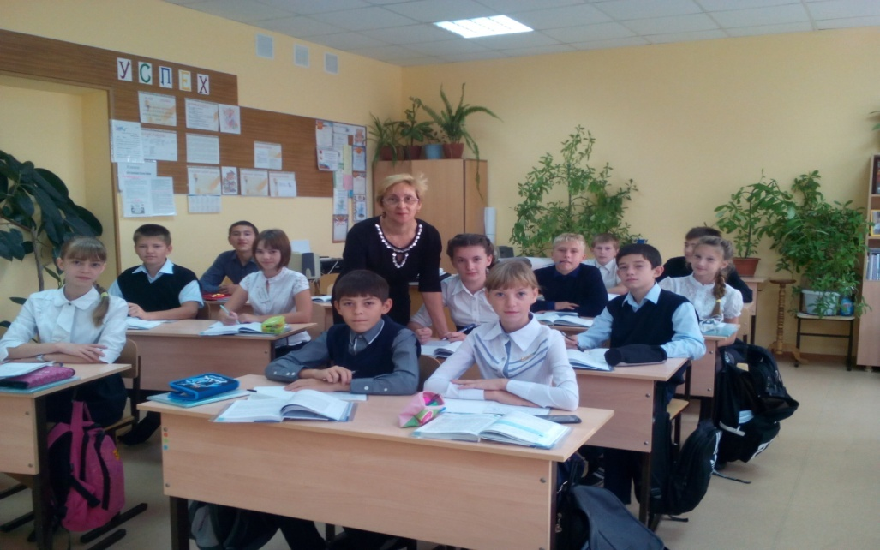
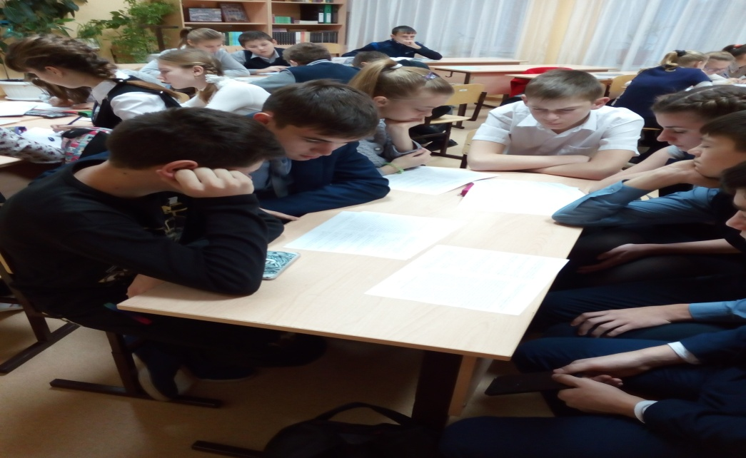
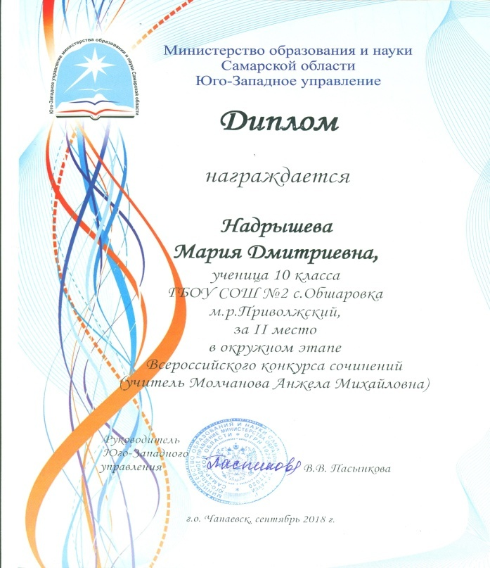
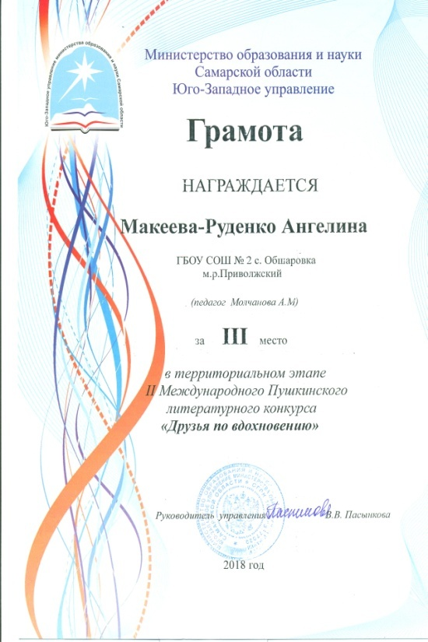
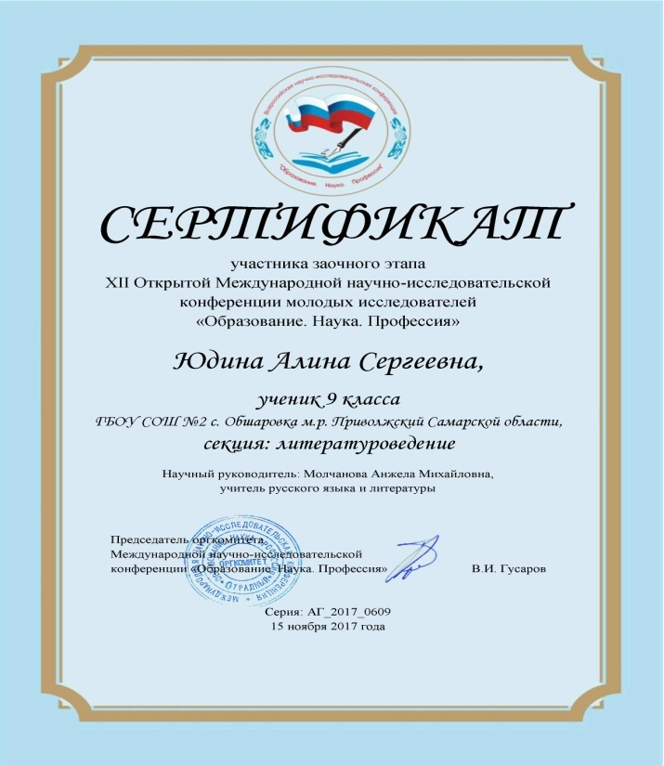
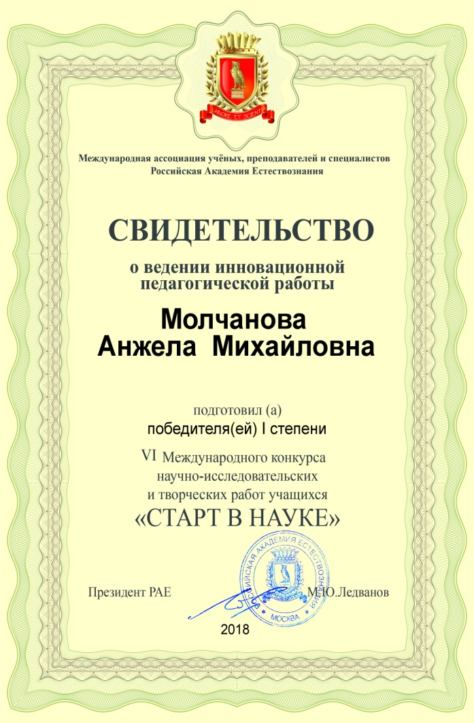
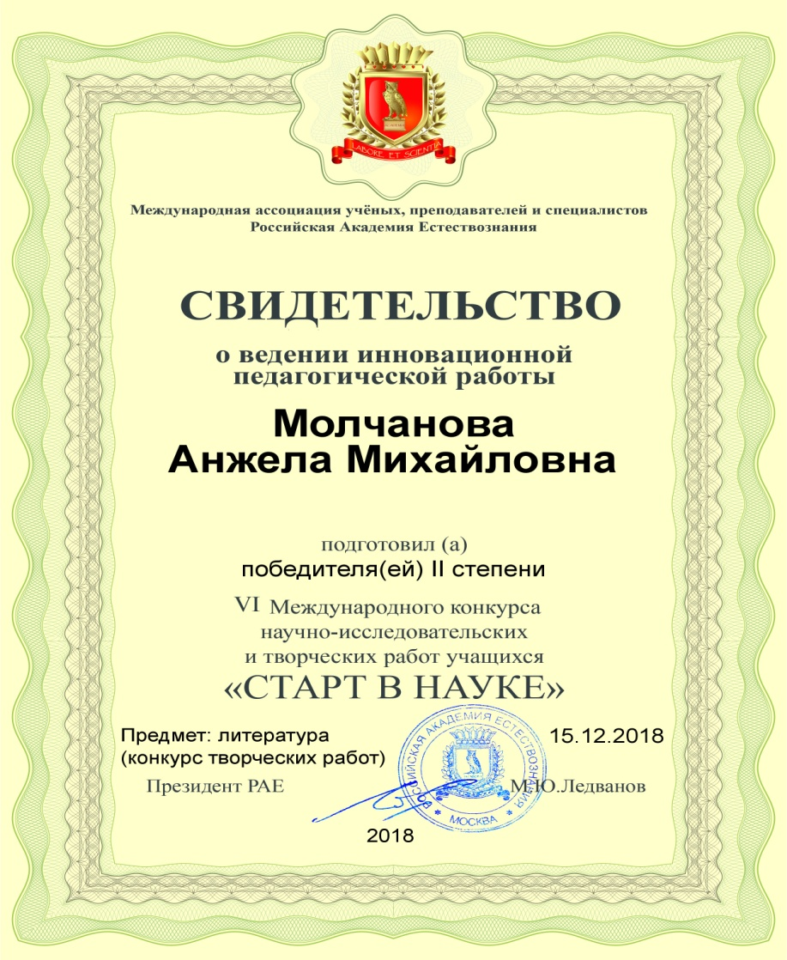
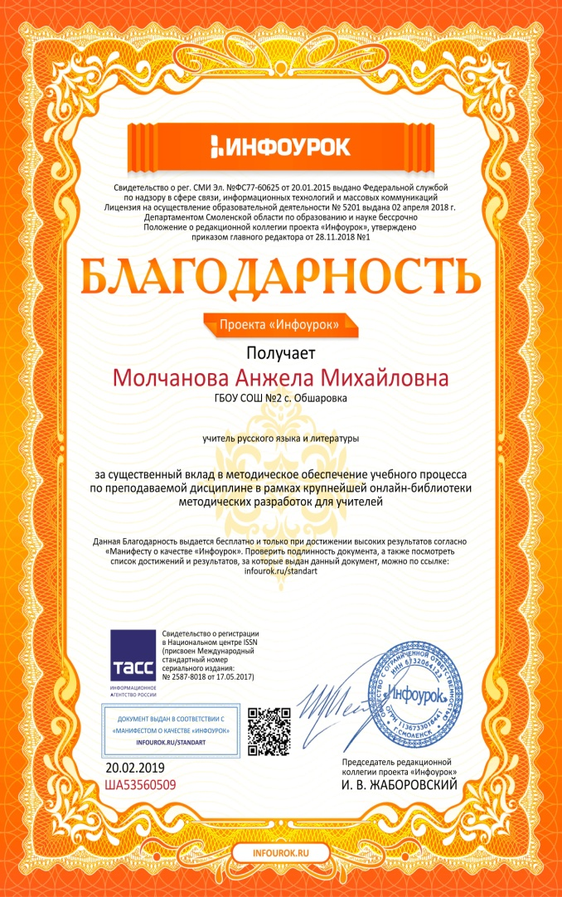
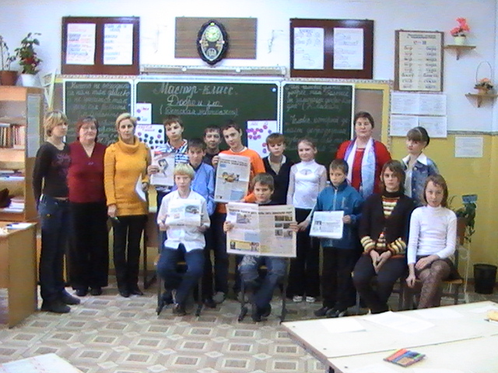
происходящему, выразить свои чувства, эмоции.
8(84647)93-2-32
gbousoh2@mail.ru
Развитие творческих способностей учащихся на уроке и во внеурочной деятельности.
.
Молчанова Анжела Михайловна, ГБОУ СОШ №2 с.Обшаровка м.р Приволжский. n
учитель русского языка и литературы
АННОТАЦИЯ,
МЕТОДЫ И ПРИЕМЫ РАБОТЫ
ИЗ ОПЫТА ,
«Разнообразие – это добрый знак хорошего преподавания» ( Буслаев Ф.И.)
ЦЕЛЬ Воспитание творчески свободной личности.
ЗАДАЧИ:
*развивать познавательную, исследовательскую и творческую деятельность;
*развивать интеллектуальные способности;
*учить самостоятельно мыслить, добывать информацию , анализировать полученные знания;
*воспитывать интерес к участию в творческой деятельности;
*учить находить нестандартные решения при выполнении проблемных заданий.
*МОЗГОВОЙ ШТУРМ; ИССЛЕДОВАНИЕ ;
*ПРОЕКТНАЯ ДЕЯТЕЛЬНОСТЬ
*СОСТАВЛЕНИЕ КЛАСТЕРА;
НАПИСАНИЕ ЭССЕ;
ИНСЕРТ;
*СИНКВЕЙН;
ИСКЛЮЧЕНИЕ ЛИШНЕГО;
НОВОЕ ПРИМЕНЕНИЕ;
ДРУДЛЫ;
ПОИСК АНАЛОГОВ;
ДЕЛОВЫЕ И ТЕМАТИЧЕСКИЕ ИГРЫ; И ДР,
;
Наличие творческих интересов у школьников способствует росту их активности на уроках, качества знаний, формированию положительных мотивов учения, активной жизненной позиции, что в совокупности и вызывает повышение эффективности процесса обучения. Необходимость формировать и развивать у учащихся творческие способности исследовательские умения – БЕССПОРНА!
Это дает хороший результат: успешная сдача ОГЭ и ЕГЭ, активное участие в творческих конкурсах разного уровня.
ВВЕДЕНИЕ.
n.
В современном мире человеку просто необходимо уметь творчески мыслить, принимать нестандартные решения. Но в коле часто обучение сводится к запоминанию и воспроизведению. Это убивает интерес к учебе. Дети постепенно могут потерять способность к творчеству. Поэтому моя задача не только дать знания по предмету , но и развивать творческие способности учащихся. Основной принцип работы- АКТИВНОСТЬ И САМОСТОЯТЕЛЬНОСТЬ учащихся.. Моя основная задача не дать готовые знания, а учить мыслить , обобщать, работать с информацией., что в свою очередь положительно сказывается на усвоении материала.
Сегодня мы живем в эпоху стремительных перемен, система образования модернизируется, меняется, меняется ее содержание, появляются новые образовательные технологии….Одно остается неизменным- великая роль учителя, , его мастерство, постоянный творческий поиск..
Адрес ОУ
Тел.8(84647)93-2-32 с. .ОБШАРОВКА, ул.ТЕРЕШКОВОЙ 16
gbousoh2@mail.ru

